Slide 1
Памятка «Стоп-наркотикам!»
Материал подготовлен
Прокуратурой Красноармейского района

Slide 2
Сильная личность способна сделать осознанный выбор и знать об ответственности, которую она за свой выбор на себя возлагает.
Твое будущее в твоих руках!

Slide 3
Наркомания – заболевание, развивающееся при злоупотреблении наркотическими веществами, выражающееся в патологическом влечении к этим веществам.
Один из признаков наркомании – неудержимое влечение к эйфории, достигаемой посредством приема наркотического вещества.
При наркомании жизнедеятельность организма поддерживается на определенном уровне только при условии постоянного приема наркотического вещества.
Наркомания развивается быстро и сопровождается поглощением больших доз наркотических веществ.
Процессы жизнедеятельности при регулярной наркотизации протекают в условиях постоянного присутствия наркотика в организме, прекращение его приема нарушает эти процессы.

Slide 4
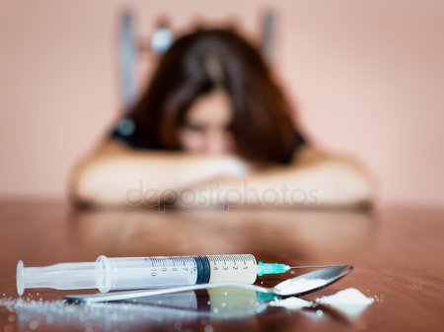
Осторожно! Будьте бдительны к своим близким, не оставайтесь равнодушными!
Сигналом потребности в наркотике, ставшем уже жизненно необходимым, служит физическое влечение.
В начале болезни влечение к наркотику выражается расстройством психических функций (раздражительность, подавленное настроение, неспособность сосредоточиться).
После появляются признаки нарушения физического состояния: потливость, сердцебиение, сухость во рту, мышечная слабость, дрожание конечностей, бледность, расширенные зрачки.
Если наркотик не поступает в организм больше суток, развивается абстинентный синдром – тягостное состояние, сопровождающееся опасными для жизни тяжелыми психическим и физическим расстройствами.
На фоне неукротимого влечение возникают возбуждение, беспокойство, тревога, страх, сменяющиеся с мыслями о безысходности.

Slide 5
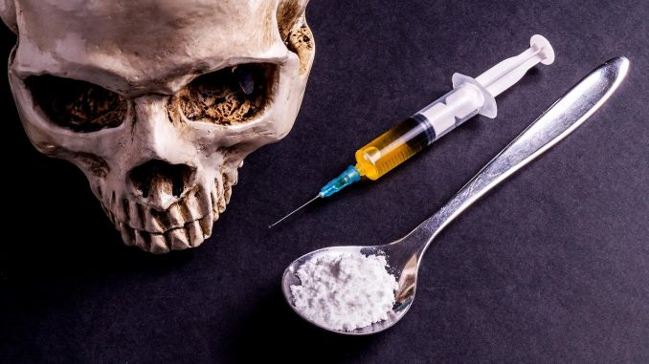
Течение болезни очень тяжелое и заканчивается катастрофически.
Даже однократное употребление наркотика может нанести серьезный вред здоровью.

Slide 6
Поражение органов человека при употреблении наркотиков:
Головной мозг. Разрушаются клетки мозга с их атрофией, что проявляется в ухудшении памяти, способности усваивать новое, утрате нравственных ценностей. Происходит деградация личности.
Сердце, сосуды. Разрушаются клетки крови, тромбообразование, поражение клапанов, паралич сердца.
Печень. Происходит острое воспаление (гепатит), которое переходит в хроническое воспаление (цирроз).
Кожа, волосы, зубы. Появляется гнойничковая сыпь, изъявление и абсцессы на месте введения наркотика внутривенно. Стареет кожа, выпадают волосы, зубы.

Slide 7
За любые незаконные действия с наркотиками установлена административная и уголовная ответственность!
Так, в соответствии с положениями статьи 6.9 Кодекса Российской Федерации об административных правонарушениях за потребление наркотических средств или психотропных веществ без назначения врача лицо может быть подвергнуто административному наказанию в виде наложения административного штрафа в размере до пяти тысяч рублей или административному аресту на срок до пятнадцати суток.
Административная ответственность также предусмотрена за потребление наркотических средств или психотропных веществ без назначения врача на улицах, стадионах, в скверах, парках, в транспортном средстве общего пользования и в других общественных местах, за появление в общественных местах в состоянии наркотического опьянения, оскорбляющем человеческое достоинство и общественную нравственность, за приобретение, хранение, перевозку, производство, сбыт или пересылку прекурсоров наркотических средств или психотропных веществ.

Slide 8
Меры же уголовной ответственности, причем вплоть до высшей- пожизненного лишения свободы, в Российской Федерации предусмотрены за незаконные приобретение, хранение, перевозку, производство, сбыт, пересылку, совершенные в значительном, крупном и особо крупном размере, за контрабанду наркотических средств и психотропных веществ.
Так, в соответствии с положениями ст. 228.1 Уголовного кодекса Российской Федерации незаконный сбыт наркотических средств, психотропных веществ или их аналогов, растений, содержащих наркотические средства или психотропные вещества, совершенный в крупном размере, наказывается лишением свободы на срок от пятнадцати до двадцати лет, а в особо крупном- вплоть до пожизненного лишения свободы.
Необходимо отметить, что приобретением является получение наркотических средств и психотропных веществ любым способом, в том числе покупку, получение в дар, а также в качестве средства взаиморасчета за проделанную работу, оказанную услугу или в уплату долга, в обмен на другие товары и вещи, присвоение найденного.

Slide 9
Что делать, если Вы обнаружили наркотические вещества?
Одним из распространенных способов сбыта - закладка наркотиков в тайниках на улицах, в парках, подъездах жилых домов и других местах.
Задачей правоохранительных органов является изъятие наркотиков из свободного оборота и установление лиц, причастных к их распространению, в чем неоценимую помощь может оказать население.
При обнаружении или появлении информации о местонахождении веществ, которые могут быть отнесены законодательством к наркотическим, психотропным или сильнодействующим, необходимо придерживаться следующих правил.
Ни в коем случае не трогать обнаруженное вещество.
Сообщить о подозрительной находке в ближайший отдел полиции.
По возможности оказать содействие сотрудникам правоохранительных органов в составлении протокола осмотра места происшествия и изъятия наркотиков.

Slide 10
Куда сообщить?
Телефон доверия УФСКН России по Краснодарскому краю
8(861) 214-54-48 (круглосуточно, анонимно)
Телефон доверия ГУ МВД России по Краснодарскому краю
8 (861) 224-58-48 (круглосуточно, анонимно)
Телефон дежурной части ОМВД России
по Красноармейскому району
8 (861) 653-31-71 (круглосуточно)
Телефон горячей линии наркологического диспансера Красноармейский филиал
8 (86165) 4-32-96 (круглосуточно, анонимно)

Slide 11
Ваша помощь позволит не только исключить наркотическое средство из незаконного оборота, но, возможно, сохранить чье-то здоровье или жизнь!

